Slide 1
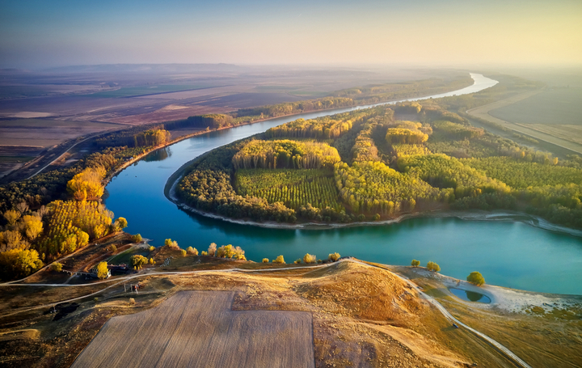

ПЕТИ МЕЖДУНАРОДЕН ОБРАЗОВАТЕЛЕН ФОРУМ „ГРАДЪТ КАТО УЧЕБНА ПЛОЩАДКА. ИЗПОЛЗВАНЕ НА ГРАДСКАТА СРЕДА ЗА МОДЕРНО И КАЧЕСТВЕНО ОБРАЗОВАНИЕ“
ИЗГОТВИЛИ: Елеонора Георгиева УЧИТЕЛИ В
Миланова ОУ „ВАСИЛ АПРИЛОВ“
Денислав Живков РУСЕ
Джуров БЪЛГАРИЯ

Slide 2
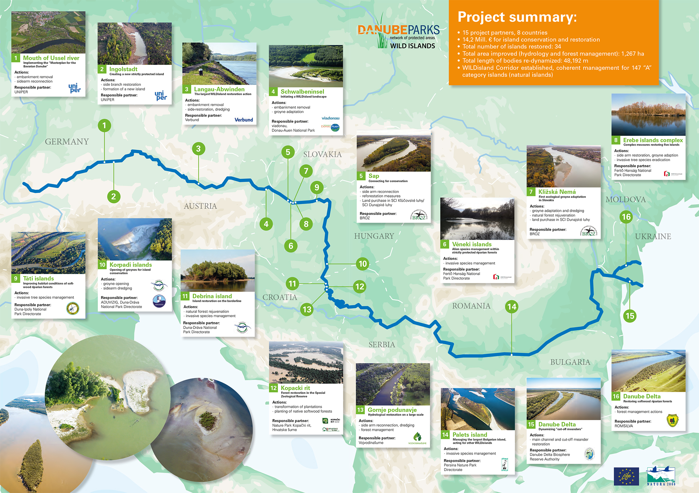
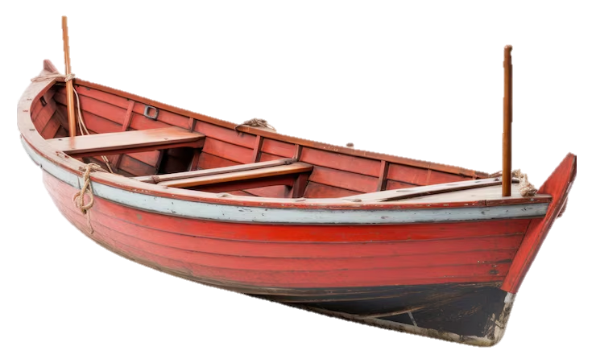
В STREAM урока учениците от IV клас превърнаха града и крайдунавските райони в своя класна стая. Посетиха значими места в Русе и околните населени места, където на терен изследваха природното и културното значение на река Дунав. Чрез преживяване, наблюдение и практическа работа те усвоиха знания, които свързаха с технологии, изкуство и наука

Slide 3
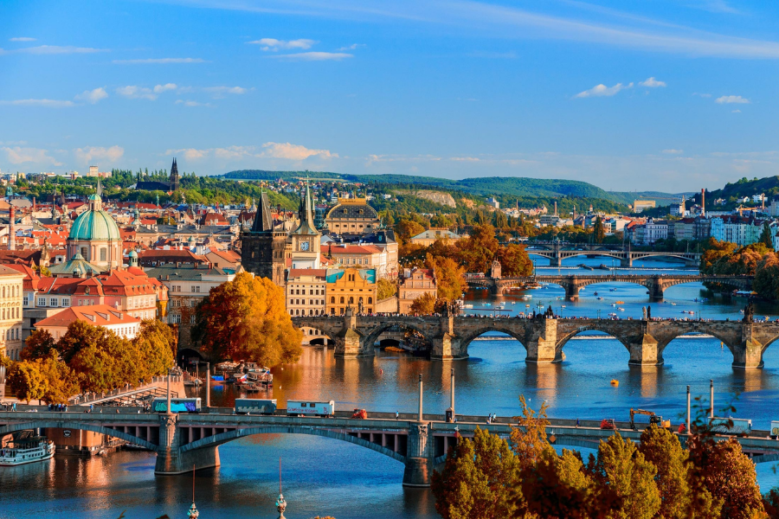
Въведение
Образованието излиза извън класната стая – към града, реката и околните населени места.
STREAM подходът съчетава наука, технологии, четене, инженерство, изкуства и математика.
Градът се превърна в истинска учебна площадка, където учениците учат чрез преживяване.

Slide 4
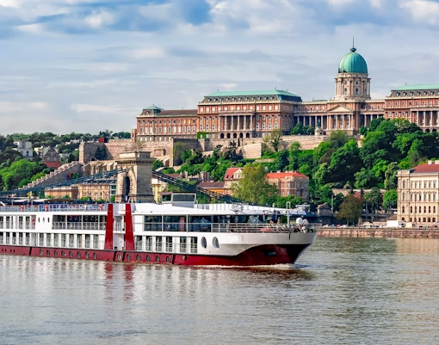
Цел на проекта
Да се използва реалната градска и природна среда за разширяване на знанията и опита на учениците.
Да се засили интересът към река Дунав като природен, културен и икономически ресурс.
Да се прилагат знания от различни учебни предмети чрез практически дейности.

Slide 5
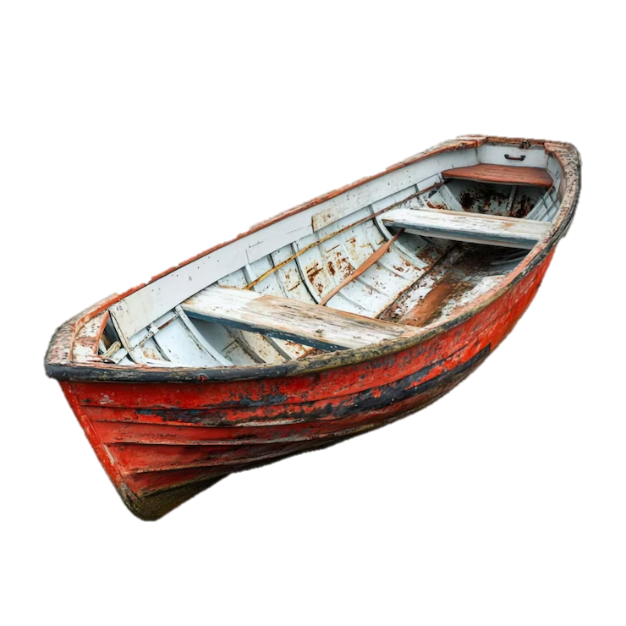
Очаквани резултати
Да научат повече за реката Дунав – къде тече и защо е важна.
Да познават животните и растенията, които живеят по реката, включително защитени и редки видове.
Да разберат основни неща за историята, географията, транспорта и природата на реката и страните по нея.
Да се научат как да търсят и събират информация сами и да я използват правилно.
Да правят малки научни проучвания и да развиват любов и грижа към природата и околната среда.
Да създават презентации, табла, плакати и други творчески проекти, свързани с темата.
Да участват в състезания и викторини, които да проверят знанията им.
Да учат, като използват града и природата около себе си – да наблюдават и изследват на място важни обекти край реката и в града.
Да споделят и представят резултатите от работата си пред съученици, учители и родители.

Slide 6
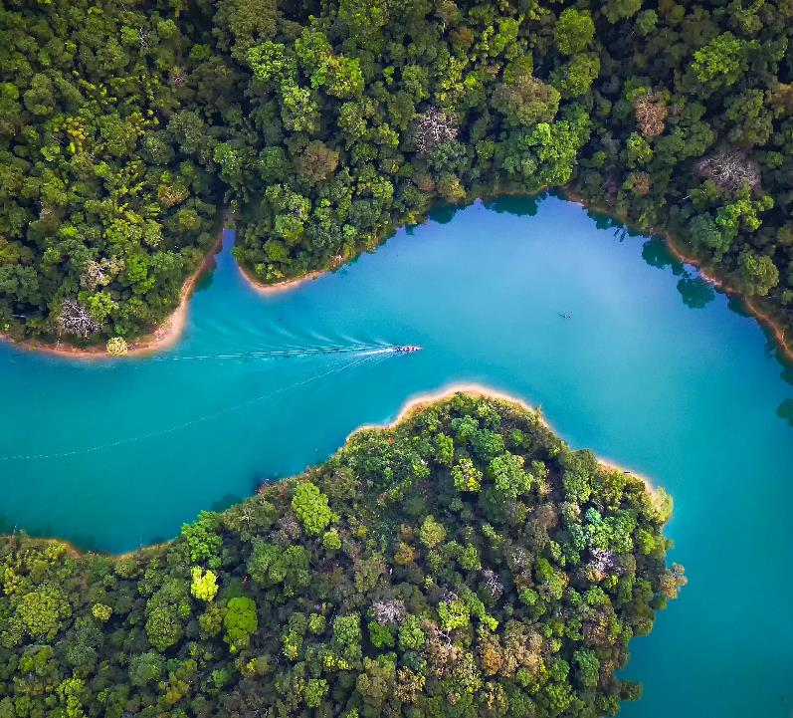
Дейности
по проекта
Посещения на ключови места край река Дунав в Русе и околността.
Създаване на лапбук и карта на реката с плаваща лодка в часовете по компютърно моделиране.
Запознаване с културните, исторически и природни особености на страните по течението на Дунав.

Slide 7
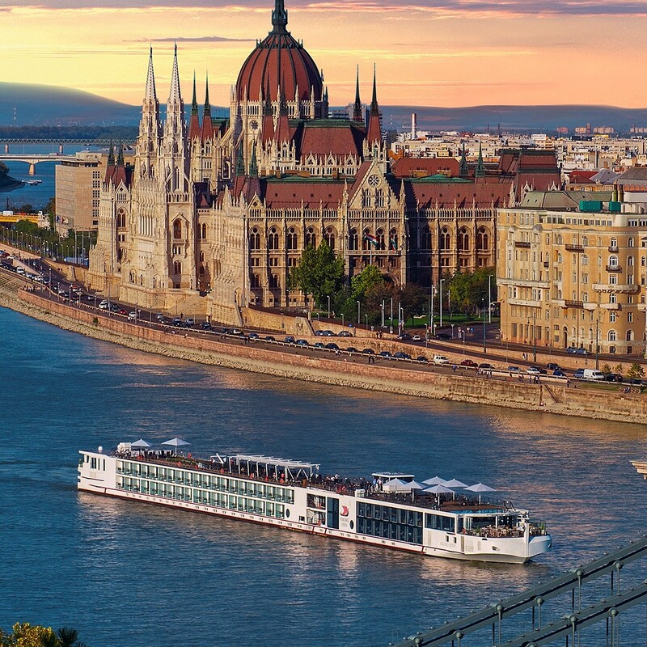
Работа по предмети
Български език и литература – четене и създаване на информационни текстове.
Математика – работа с мащаби и измервания.
Човекът и природата – биоразнообразие и природни ресурси по Дунав.
Компютърно моделиране – изработка на интерактивна карта.
Изобразително изкуство – плакати, табла, илюстрации.
Градът като учебна площадка – наблюдение и теренна работа на различни локации.

Slide 8
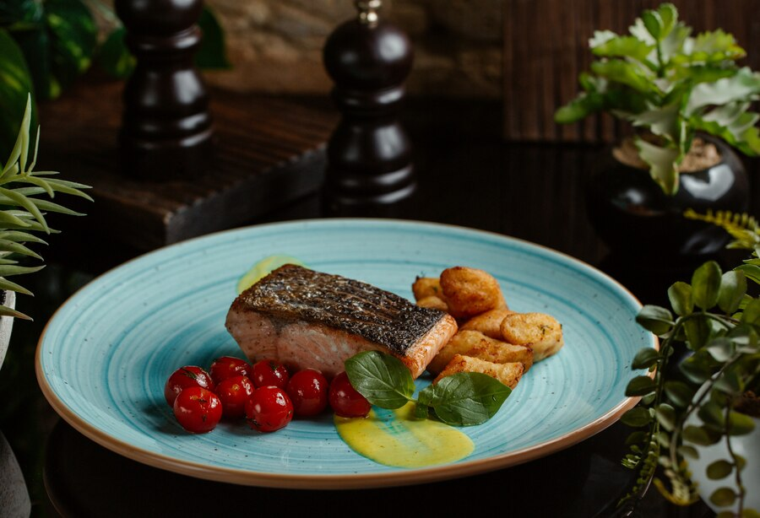
Кулинарно разнообразие
Учениците се запознаха с традиционната кухня на всяка от страните по поречието на Дунав.
Подбраха характерни ястия и рецепти, които представиха чрез постери и презентации.
Така разшириха своите културни познания и изградиха интерес към други народи.

Slide 9
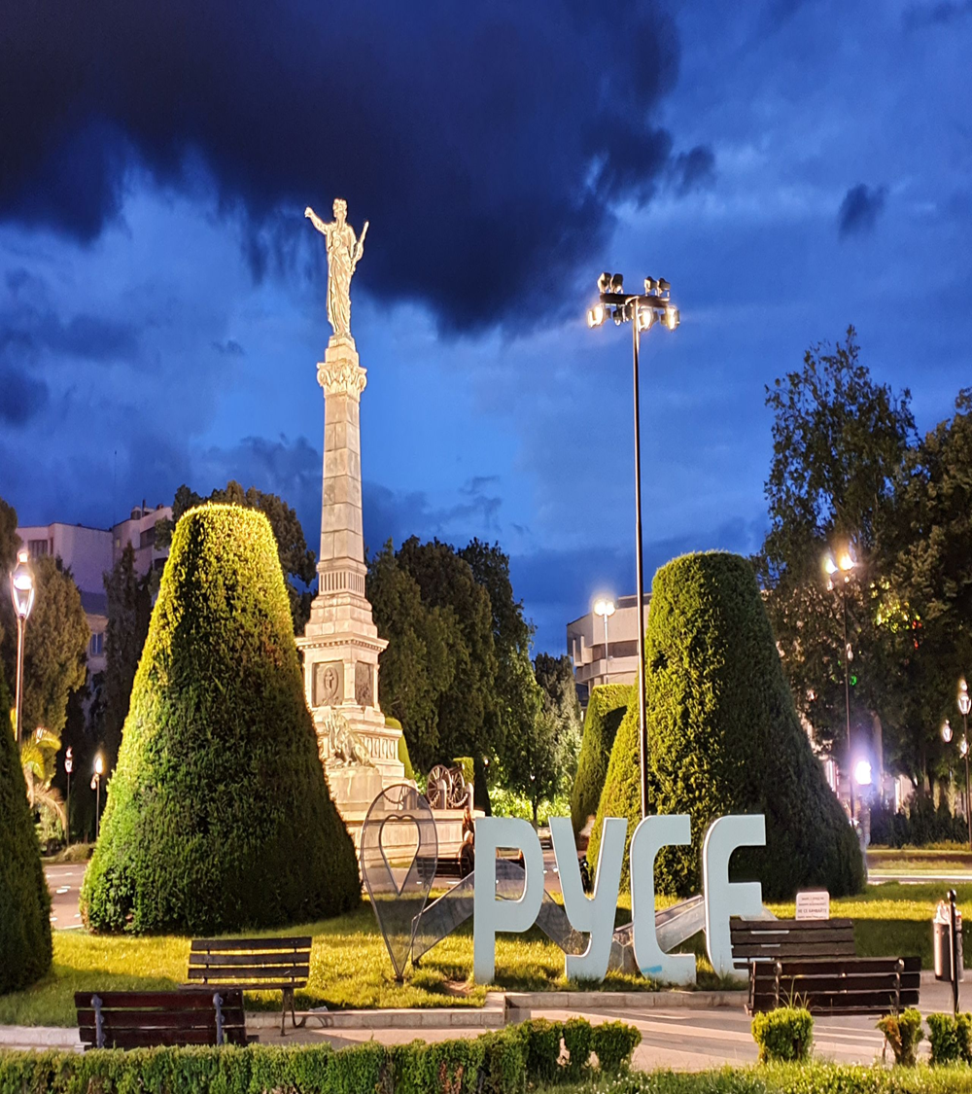
Градът като класна стая
Посетени бяха реални обекти в Русе и околността – музеят, брега на реката, екопътеки.
Учениците работиха в екип, наблюдаваха природата и събираха информация.
Те разбраха, че учебният процес може да бъде жив, интересен и свързан с реалността.

Slide 10


Финални моменти
- Фоторазказ със снимки от:
- Разходки и наблюдения по Дунав
- Посещения на културни и природни обекти
- Работа по проекти
- Презентации и изложби

Slide 11
Фоторазказ със снимки
от STREAM урока
„С лодка по река Дунав“
НАТИСНЕТЕ ТУК

Slide 12
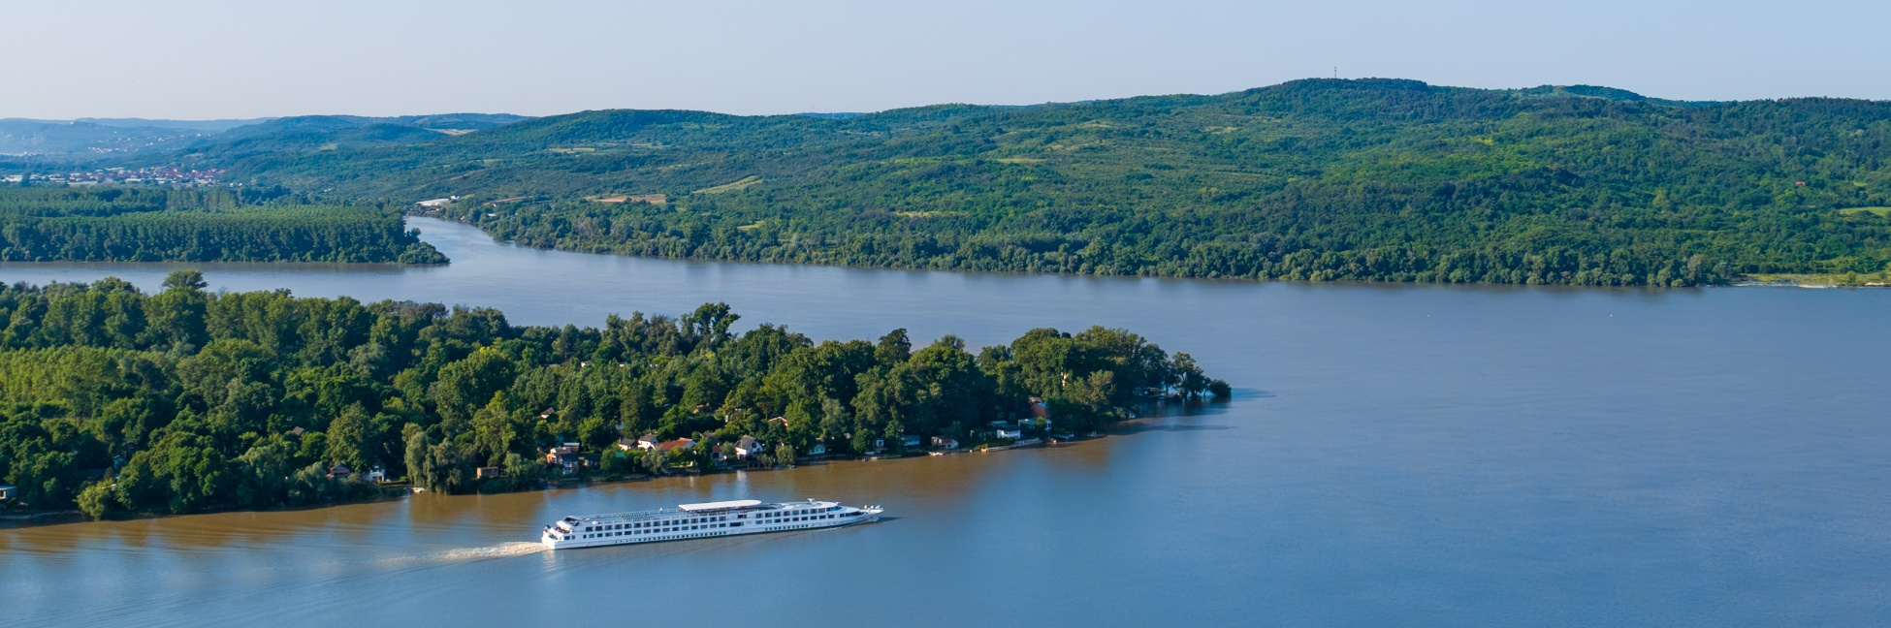
ВЪПРОСИ?

Slide 13

БЛАГОДАРИМ ВИ
ЗА ВНИМАНИЕТО

